Slide 1

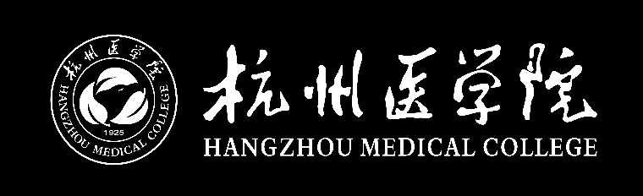
数据结构
第2节课 算法
医学信息工程 叶寒锋
E-mail:zjyesir@yeah.net

Slide 2
这节课讲啥？
数据结构与算法的关系
什么是算法
算法的特性
算法的设计要求
算法效率的度量方式
算法时间复杂度和空间复杂度

Slide 3
1.数据结构与算法的关系
数据结构 是 容器，它是一个碗，一个盆。
算法的最终目的是处理数据，但数据不能单独存在，它需要“装在”数据结构这个容器。
例子： 从小到大对一堆数字排序
Notes:
一种是纯数学计算的算法，它具有唯一性，比如求最小公倍数，最大公约数，这些和数据结构的关系还没那么大。可以认为这种算法是从数学推导而来。
另一种算法不是从数学公式而来，而更多的是人的主观解决问题的想法：比如 排序，如何快速地将一堆乱的数字排成从小到大，这个时候，每个人会有不同的解决方法。 有些人会用冒泡，有些人会用插入排序，在遇到这些非单纯数学类型问题，就更多需要数据结构来作为算法实施的基础。我们这门课程的数据结构和算法，主要探讨第2类问题。
没有最好的数据结构，只有最合适的数据结构，选择好了合适的数据结构之后。

Slide 4
2.什么是算法
定义
算法是求解特定问题的具体步骤的描述
例子
从滨江校区到临安校区，走什么路线时间最短
Notes:
如何练出人鱼线/马甲线 1）热身，2）练上腹，3）练下腹 ；4）练习侧腹；5）拉伸

Slide 5
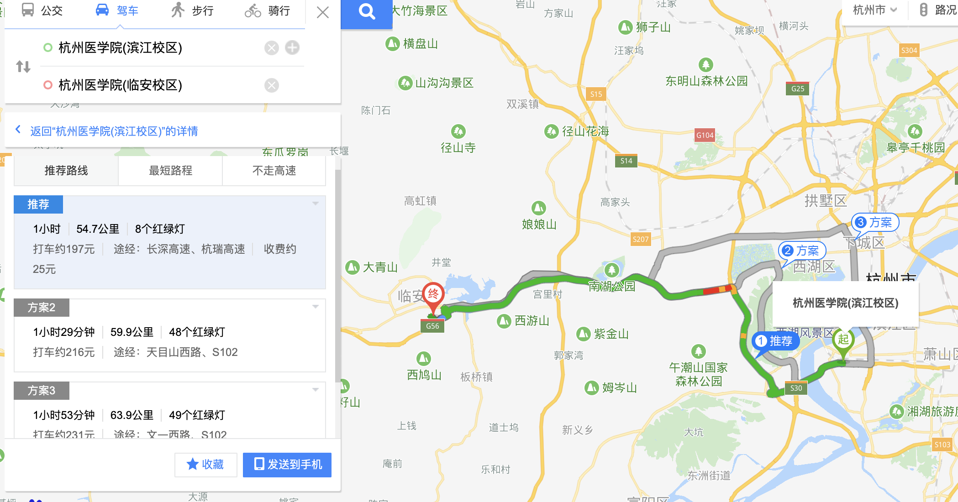
Notes:
如何练出人鱼线/马甲线 1）热身，2）练上腹，3）练下腹 ；4）练习侧腹；5）拉伸

Slide 6
3.算法的特性
输入: 0个或者多个输入。
输出: 1个或者多个输出。
有穷性：有限步骤后结束，不会出现无限循环。
确定性：每一步都是确定的，不会出现二义性。
可行性：可以在现实中计算机中实现，给你一台笔记本，你不能设计一个银河计算机才能运行的算法。

Slide 7
4.算法的设计要求
首先它要是正确的
其次它要可读性强
还要具备健壮性（robust）

Slide 8
5.算法效率的度量方式
0. 影响算法实际运行时间的因素
1. 事后统计方法
2. 事前估算方法

Slide 9
影响算法实际运行时间的因素
算法采用的策略方法，即算法本身
编译产生的代码质量
问题的输入规模
机器执行指令的速度
软件影响(外界）
硬件影响(外界）
1和3是算法设计者可控的，我们在讨论算法优劣的时候，主要针对这两方面

Slide 10
事后统计方法
定义
根据算法编写好的程序已经输入数据。利用计算机运行，获取运行时间
缺点
要事先编好程序，若是复杂的算法，还浪费时间
硬件条件影响大，计算机更新换代，操作系统，编译器等软件也影响程序运行，就算同一台笔记本，cpu和内存使用也不一样。
测试数据设计困难：规模大小，数据集合是否偏向某个算法。

Slide 11
事前估算方法
定义
在计算机程序编之前，依据统计方法对算法进行估算

Slide 12
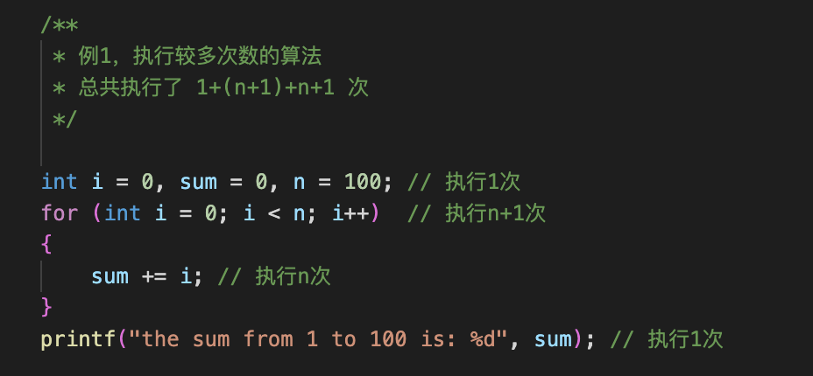
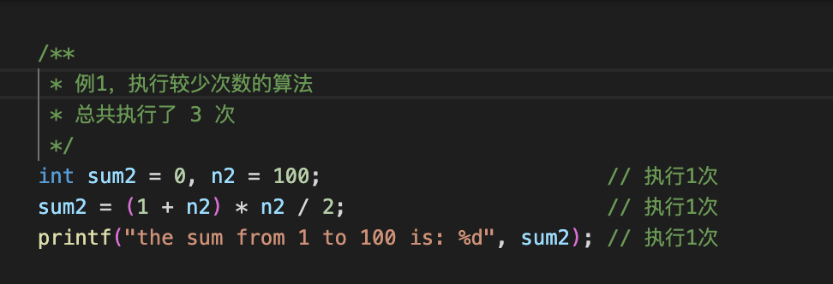
事前估算方法举例
算法1
算法2
Notes:
/**
* 例1，执行较多次数的算法
* 总共执行了 1+(n+1)+n+1 次
*/
int i = 0, sum = 0, n = 100; // 执行1次
for (int i = 0; i < n; i++) // 执行n+1次
{
sum += i; // 执行n次
}
printf("the sum from 1 to 100 is: %d", sum); // 执行1次
/**
* 例1，执行较少次数的算法
* 总共执行了 3 次
*/
int sum2 = 0, n2 = 100; // 执行1次
sum2 = (1 + n2) * n2 / 2; // 执行1次
printf("the sum from 1 to 100 is: %d", sum2); // 执行1次
截屏2019-12-0313.52.00.png

Slide 13
6.1 算法时间复杂度
定义
在进行算法分析时，语句总执行次数T(n)是关于问题规模n的函数，进而分析T(n)随n的变化情况并确定T(n)的数量级。 也称算法的时间度量。
T(n) =O(f(n)),它表示随着n的增长，算法执行时间的增长率和f(n)增长率相同。

Slide 14
6.1 算法时间复杂度
O(1),常数阶
int a =1,b =2;
int sum = a+b;

Slide 15
6.1 算法时间复杂度
O(n),线性阶
int array[] = {1,2,3,4,5,6,7,8,9…999,1000}
int n = 1000;
for(int i=0; i<n;++i){
sum +=i;
}

Slide 16
6.1 算法时间复杂度
O(n²),平方阶
//寻找二维数组中最小的数值的下标；array是n*n二维矩阵，均为正整数
int n = 100, min = -1,array[100][100] ={{1,2,3…99,100}…{1,2,3…99,100}}
for(int i=0; i<n;++i){
for(int i=j;j<n;++j){
if(min< array[i][j]){
/*代码*/
}
}
}

Slide 17
6.1 算法时间复杂度
O(logN),对数阶
//求log₂n 的整数部分
int count =1;
int log_2 = 0;
While(count< n){
count=count*2;
log_2++;
}
Printf(“log₂n = %d”,log_2);

Slide 18
6.1 常见时间复杂度
执行次数函数 | 阶 | 非正式术语
10 | O(1) | 常数阶
3n+7 | O(n) | 线性阶
2n²+5n+9 | O(n²) | 平方阶
5log₂n+8 | O(log₂n) | 对数阶
n³+4n+2 | O(n³) | 立方阶
2^{n}+3 | O(2^{n}) | 指数阶
O(1) < O(log₂n) < O(n) < O(n*log₂n) < O(n²) < O(n³) < O(2^{n}) <O(n!) < O(n^{n})

Slide 19
6.2 算法空间复杂度
定义
和算法复杂度公式类似，只是O(n) =O(f(n)) f(n)表示的是程序所需空间随着问题规模n增长而体现的函数。
例子
一个需要定义 int array[] = {1,2,3,…. n-1,n} 的程序，至少是 O(n)的空间复杂度

Slide 20
6.3 时间和空间之间的代价转换
时间换空间：存储有限的机器上，只能靠“慢慢”执行来弥补存储空间的不足
空间换时间：cache的思想，多存历史数据，在之后的处理中直接拿来用

Slide 21
这堂课我们学了什么？
Notes:
另一个例子：狗会叫，猫会叫，鸭子也会叫，那他们可以抽象成 一个动物对象，这个动物对象有叫这个动作，但至于具体如何叫，就不是抽象数据模型的职责了，而是具体数据类型的职责

Slide 22
